Slide 1



TÍTULO
GENITÁLIA AMBÍGUA: UM RELATO DE CASO
AUTORES
Amanda Trabachini Lotierzo
Ana Flávia Pivetta Pala
Fausto da Silva Gonçalves
Georgianna Silva Wanderley
Matheus Galassi Defendi
Nayara Stephanie de Jesus

Slide 2

INTRODUÇÃO
Os distúrbios de diferenciação sexual (DDS) são afecções com importante repercussão psicossocial, o que demanda agilidade no diagnóstico e investigação de sua etiologia.
Dentre o variável espectro de condições da qual se caracterizam os distúrbios de diferenciação sexual (DDS) ,a ambiguidade genital caracteriza-se por uma condição rara ,com diversas causas etiológicas da qual a principal caracteriza-se pela hiperplasia adrenal congênita.

Slide 3
OBJETIVO
Demonstrar o papel da ultrassonografia como exame de imagem no pré-natal de importante auxílio para a suspeição diagnóstica de DDS durante a gestação.

Slide 4
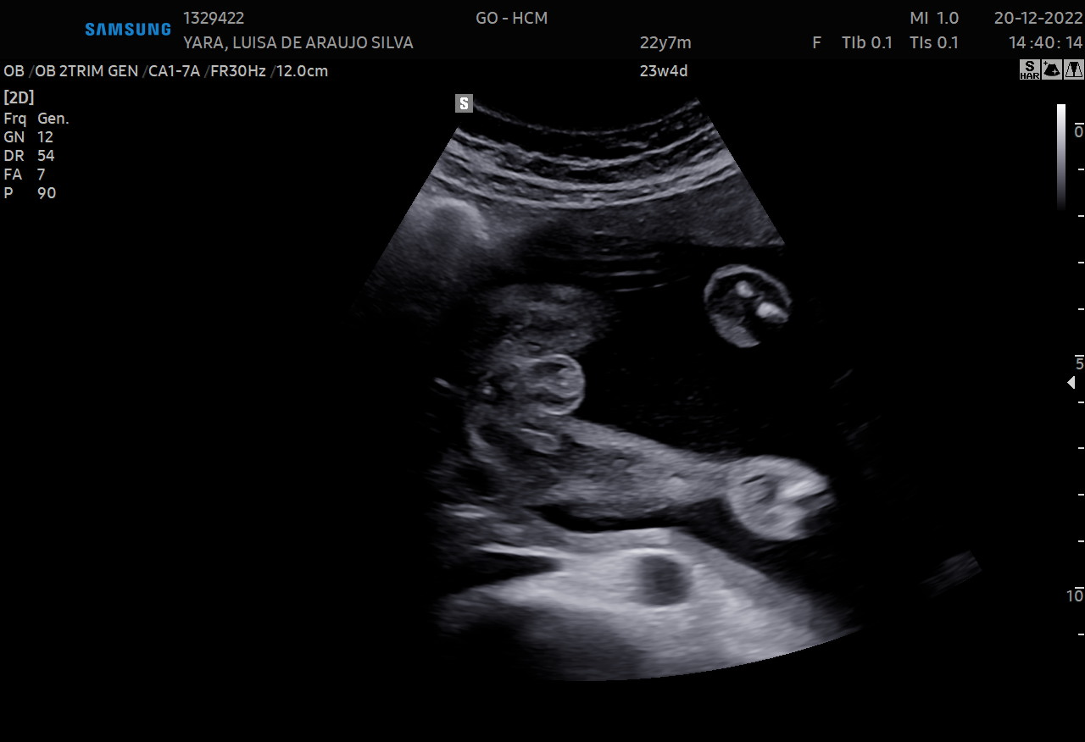
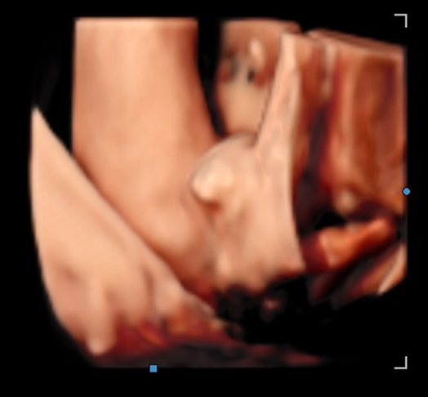
RELATO DE CASO
Paciente secundigesta (G2PC1A0) em seguimento de pré natal no alto risco devido diabetes gestacional. Em ultrassom morfológico de segundo trimestre, realizado evidenciando genitália fetal de aspecto não habitual com provável protuberância clitoriana (falo), presença de grandes lábios não habitual (figura 1)
Fig1: seta fina grandes lábios fundidos; seta grossa presença de falo

Slide 5
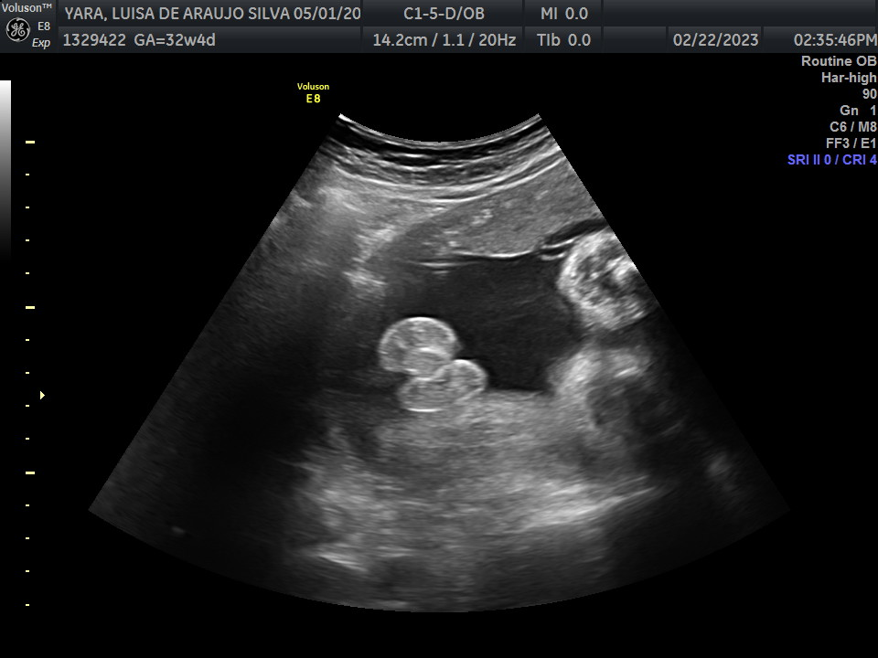
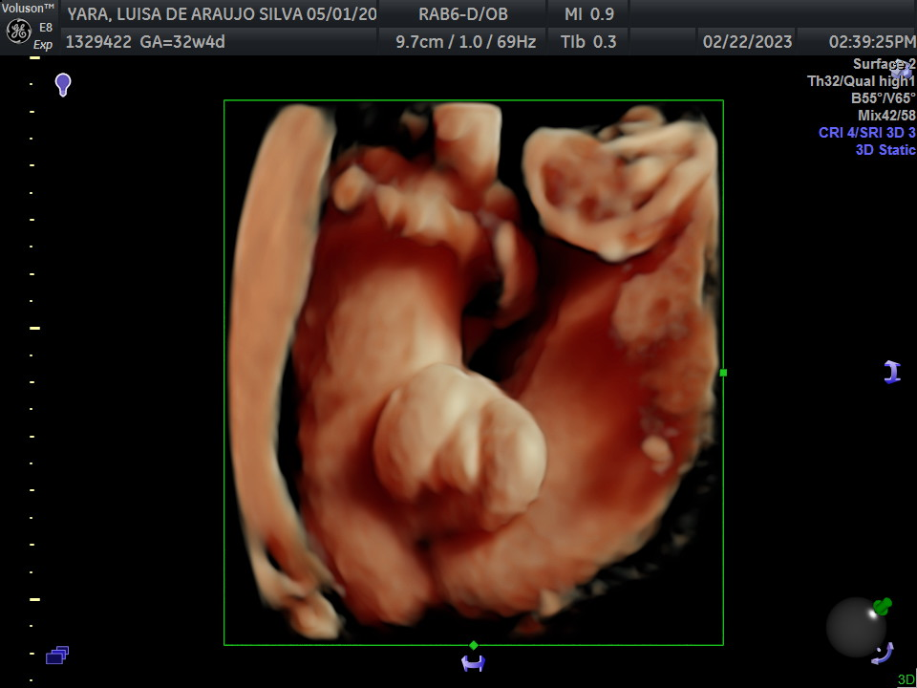
RELATO DE CASO
Em exame de terceiro trimestre, realizado com 32 semanas, visualizado genitália ambígua não sendo possível caracterizá-la (figura 2).
Fig 2: duas saliências laterais protuberantes com falo central, com fenda central abaixo

Slide 6
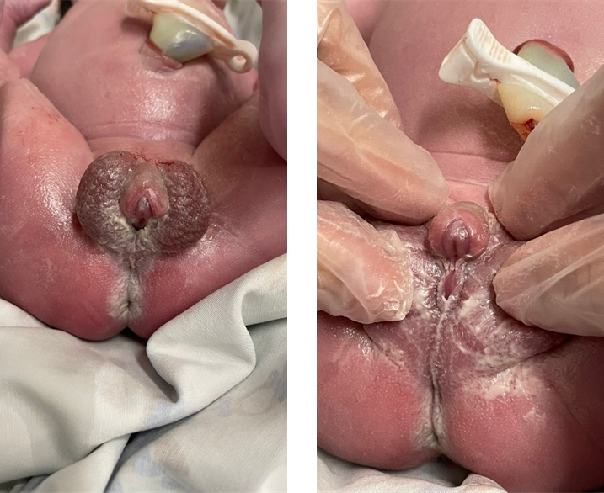
RELATO DE CASO
Realizado parto cesariano com 38 semanas com RN em bom estado geral com genitália externa com presença de falus (1.9cm) com excesso e enrugamento da pele, meato uretral em posição ventral, eminências lábio-escrotal não fundidas, enrugadas e discretamente pregueadas, com testículos tópicos bilaterais (Classificação de Prader 3).
Exames complementares:
US escroto com presença de testículos
17- OH progesterona dentro da faixa de normalidade
Cariótipo: XY
HD: Insensibilidade parcial a androgênios

Slide 7
DIAGNÓSTICO E DISCUSSÃO:
Diante dos avanços da tecnologia, a ultrassonografia se tornou uma importante ferramenta no reconhecimento precoce da ambiguidade genital visto a identificação do sexo fetal a partir da 13ª semana de gestação .
Uma das ferramentas utilizadas na determinação do sexo cromossômico a partir das 28ª semana é a visualização dos testículos no interior da bolsa escrotal.

Slide 8
DIAGNÓSTICO E DISCUSSÃO:
Diante de uma genitália ambígua, a avaliação morfológica detalhada do feto é necessária com intuito de excluir outras anormalidades.
Já a caracterização do sexo genético pode ser feita por cariótipo (amniocentese/biopsia vilo) ou sexagem fetal e a suspeição de genital ambígua pré natal permite com que a gestante e seu concepto tenha uma abordagem multidisciplinar durante toda a gestação e no pós parto.

Slide 9
DIAGNÓSTICO E DISCUSSÃO:
A abordagem pós natal é baseada em critérios descrito por Danish, que são avaliados a partir do exame físico da genitália suspeita através da palpação de gônadas, caracterização do falo e posicionamento de meato uretral.
A investigação laboratorial é definida a partir da presença ou ausência de gônadas palpáveis e envolve exames hormonais e citogenéticos.
Em gônadas palpáveis o diagnóstico mais provável é pseudo-hermafroditismo masculino, entretanto hermafroditismo masculino ou disgenesia gonadal mista não podem ser excluídos.

Slide 10
DIAGNÓSTICO E DISCUSSÃO:
No cariótipo 46XY a avaliação consiste na dosagem de testosterona após estimulo BHCG, relação T/DHT além de SDHEA.
Além disso, são necessários exames de imagem para confirmação como US testicular e US de abdome para avaliação de testículos intra-abdominais e malformações renais associadas.

Slide 11
CONCLUSÃO
No caso apresentado, tendo o resultado do cariotipo (46XY), não se identificou anormalidades cromossômicas, sendo o paciente classificado como uma DDS 46XY conforme o consenso de 2006.
Dentre a gama de etiologias investigadas inclui-se as deficiências enzimáticas (5 alfa redutase 2/17 BHSD3), Síndrome de Insensibilidade parcial aos Androgenos (PAIS) e causas idiopáticas.

Slide 12
CONCLUSÃO
Na investigação, realizada dosagens hormonais além de teste de estimulo BHCG conforme preconizado pelos consensos. Com o valor de testosterona dentro da normalidade e testículos tópicos palpáveis e confirmados em US testicular foi descartada hipotese de disgenesia gonadal.

Slide 13
REFERÊNCIAS BIBLIOGRÁFICAS
1.Damiani,Durval ET AL.Genitália ambígua:diagnóstico diferencial e conduta.Arq Bras Endocrinol Metab [online].2001,vol .45,n.1[cited 2001-07-08],pp.37-47
2.Colaço J,Tochetto AP,Magdaleno AM,Moreira CP,Rodrigues TL,Leitzke L, et al.Ambiguidade genital em indivíduo 46,XY:relato de caso.Resid Pediatr.2020;10 (3):1-3DOI:10.25060/residpediatr-2020.v10n3-10
3.Arendt LH,Lindhard MS,Henriksen TB,Olsen J,Cnattingius S,Petersson G, et al. Maternal Diabetes mellitus and genital anomalies in male offspring: a nationwide cohort study in 2 Nordic countries.Epidemiology.2018 Mar:29(2):280-9

Slide 14


